Slide 1
たんぱく質
(2)－イ－ａーＦ

Slide 2
たんぱく質のはたらき
たんぱく質はアミノ酸という物質を最小単位として結合してつくられている。たんぱく質をつくるアミノ酸は，約20 種類ある。
消化酵素で分解されてアミノ酸として小腸から吸収され，体の組織や，ホルモンなどの合成に使われる。
血液，筋肉，内臓，皮膚，毛など体の構成分となる
ホルモン，酵素，免疫抗体などの生理機能の維持，調節に関与する物質の基本的な構成成分となる
エネルギー（４kcal/g）になる
出典：高等学校家庭科指導資料 http://www.mext.go.jp/a_menu/shotou/new-cs/senseiouen/1333132.htm

Slide 3
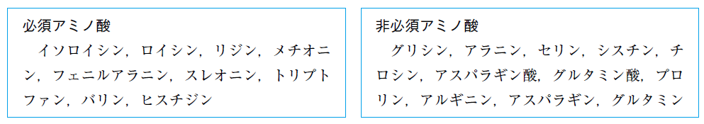
たんぱく質をつくるアミノ酸
体内で合成することのできないアミノ酸を必須アミノ酸といい，食物から摂取しなければならない。そこで，たんぱく質を主に含む食品の種類や量が問われることになる。
食品に含まれているたんぱく質はいろいろな種類があり，食品のたんぱく質の性質は異なっている。
出典：高等学校家庭科指導資料 http://www.mext.go.jp/a_menu/shotou/new-cs/senseiouen/1333132.htm

Slide 4
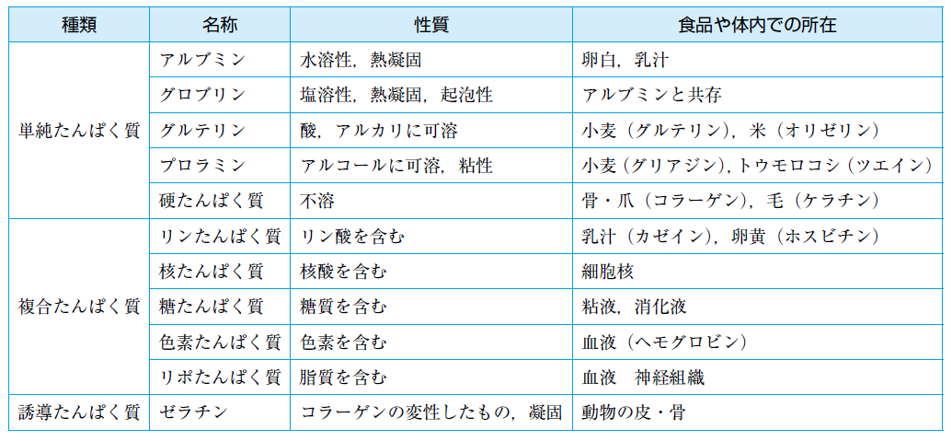
たんぱく質の種類と性質
出典：高等学校家庭科指導資料 http://www.mext.go.jp/a_menu/shotou/new-cs/senseiouen/1333132.htm

Slide 5
アミノ酸価
人間にとって理想的な必須アミノ酸の組成を「アミノ酸評定パタン」という。
食品に含まれるたんぱく質の各必須アミノ酸含量を「アミノ酸評点パタン」と比較した割合 (％) を算出し，１００未満のものを制限アミノ酸といい，その中の最小値を示すアミノ酸を第一制限アミノ酸という。第一制限アミノ酸の数値がアミノ酸価である。
すべて100 を以上の場合は，アミノ酸価は100 である。
食品たんぱく質中の第一制限アミノ酸の量（mg/gたんぱく質）
アミノ酸価＝
アミノ酸評定パターンの当該アミノ酸の値（mg/gたんぱく質）

Slide 6
アミノ酸価を求めよう
アミノ酸組成 食パン
必須アミノ酸 | アミノ酸評点パタン(mg／gたんぱく質) | 食パンのアミノ酸組成 (mg／gたんぱく質) | アミノ酸評点パタンに対する比率
イソロイシン | 30 | 41 | 137
ロイシン | 59 | 80 | 136
リシン | 45 | 21 | 47
含硫アミノ酸 | 22 | 43 | 195
芳香族アミノ酸 | 38 | 95 | 250
スレオニン | 23 | 32 | 139
トリプトファン | 6.0 | 13 | 217
バリン | 39 | 48 | 123
ヒスチジン | 15 | 26 | 173
第一制限アミノ酸
アミノ酸価
アミノ酸評定パタン
2007 年 WHO/FAO/UNU

Slide 7
たんぱく質の補足効果
リシンが不足している食パンに，肉を組み合わせると，食パン（主成分：小麦粉）のたんぱく質の栄養価を高めることができる。
これを，たんぱく質の補足効果という。
アミノ酸組成 ぶた（大型種肉/ ロース/ 赤肉/ 生）
必須アミノ酸 | アミノ酸評点パタン(mg／gたんぱく質) | 豚肉のアミノ酸 組成 (mg／gたんぱく質) | アミノ酸評点パタンに対する比率
イソロイシン | 30 | 53 | 177
ロイシン | 59 | 95 | 161
リシン | 45 | 100 | 222
含硫アミノ酸 | 22 | 46 | 209
芳香族アミノ酸 | 38 | 89 | 234
スレオニン | 23 | 55 | 239
トリプトファン | 6.0 | 14 | 233
バリン | 39 | 57 | 146
ヒスチジン | 15 | 53 | 353

Slide 8
食べ物のアレルギーとたんぱく質
たんぱく質は体内で分解されアミノ酸が２，３個結合したペプチドの形で吸収される。
食べものアレルギーの原因はたんぱく質の分解物の抗原抗体反応で起こる。

